Slide 1
資料１
公立病院経営強化プランについて

Slide 2
公立病院経営強化プランについて
〇 令和４年３月２９日付け総務省自治財政局長通知により、公立病院は、令和４年度又は
令和５年度中に「公立病院経営強化プラン」を策定し、病院事業の経営強化に総合的に
取り組むこととされた。
〇 公立病院経営強化プランの策定に当たっては、策定段階から地域医療構想等調整会議の
意見を聴く機会を設けることなどを通じて地域医療構想や医師確保計画等との整合性を
確認することとされている。
策定中のプランについて、地域医療構想との整合性等について、ご意見をお伺いするもの
＜参考：公立病院経営強化ガイドラインから抜粋＞
・今後の公立病院経営強化の目指すところは、公・民の適切な役割分担の下、地域において必要な医療提供体制の確保
を図り、その中で公立病院が安定した経営の下でへき地医療・不採算医療や高度・先進医療等を提供する重要な役割
を継続的に担っていくことができるようにすること。
・限られた医師・看護師等の医療資源を地域全体で最大限効率的に活用するという視点を最も重視し、新興感染症の感
染拡大時等の対応という視点も持って、公立病院の経営を強化していくことが重要。
・地域の中で各公立病院が担うべき役割・機能を改めて見直し、明確化・最適化した上で、病院間の連携を強化する
「機能分化・連携強化」を進めていくことが必要。特に、機能分化・連携強化を通じて、中核的医療を行う基幹病院
に急性期機能を集約し医師・看護師等を確保するとともに、基幹病院から不採算地区病院をはじめとする基幹病院以
外の病院への医師・看護師等の派遣等の連携を強化していくことが重要。
・経営強化プランは、当該公立病院の地域医療構想に係る具体的対応方針として位置付けることとされていることも踏
まえ、地域医療構想と整合的であることが求められる。

Slide 3
大垣市民病院における経営強化プラン

Slide 4
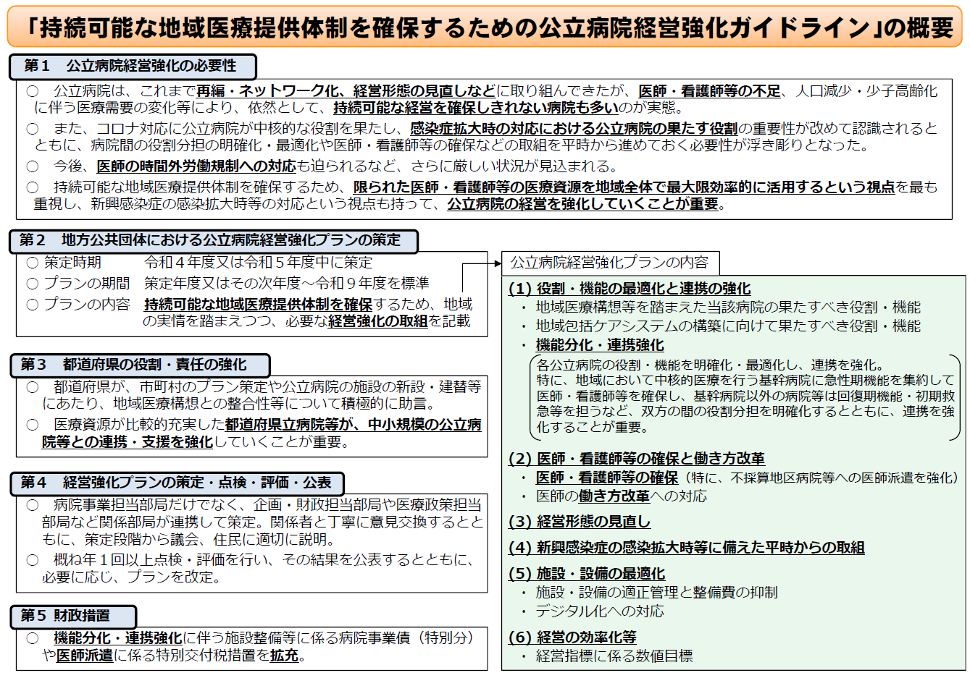
参考：総務省通知（R4.3.29）

